Slide 1



Proyecto de datos
“Análisis de instituciones tecnológicas”
Ciencia de datos para economía y negocios
2do cuatrimestre 2026
Grupo 3
Borrego, Agustin
Eguia Camejo, Leonardo
Sulca Aquino, Gustavo
Wolodko, Tiffany

Slide 2
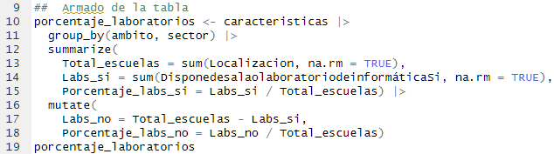
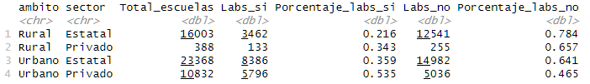
¿De donde obtuvimos los datos?
EDUCACIÓN > Base de Datos por Escuela 2024 > 2024 Base usuaria 5 - Características del establecimiento
Pregunta y metodología abordada
¿Cómo se distribuye la infraestructura informática en el sistema secundario y de qué manera condiciona la eficiencia de egreso escolar según el sector de gestión y ámbito?
…..
Notes:
¿Qué porcentaje de instituciones tiene acceso a la informática según el tipo de organización?

Slide 3
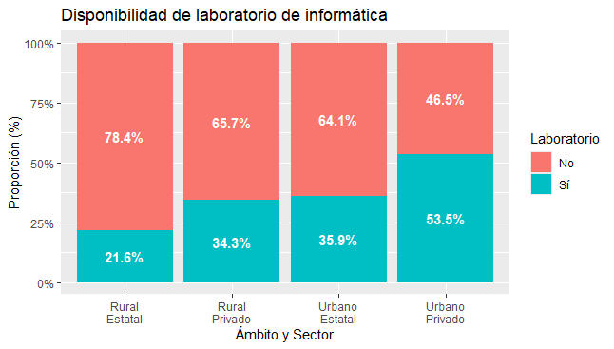
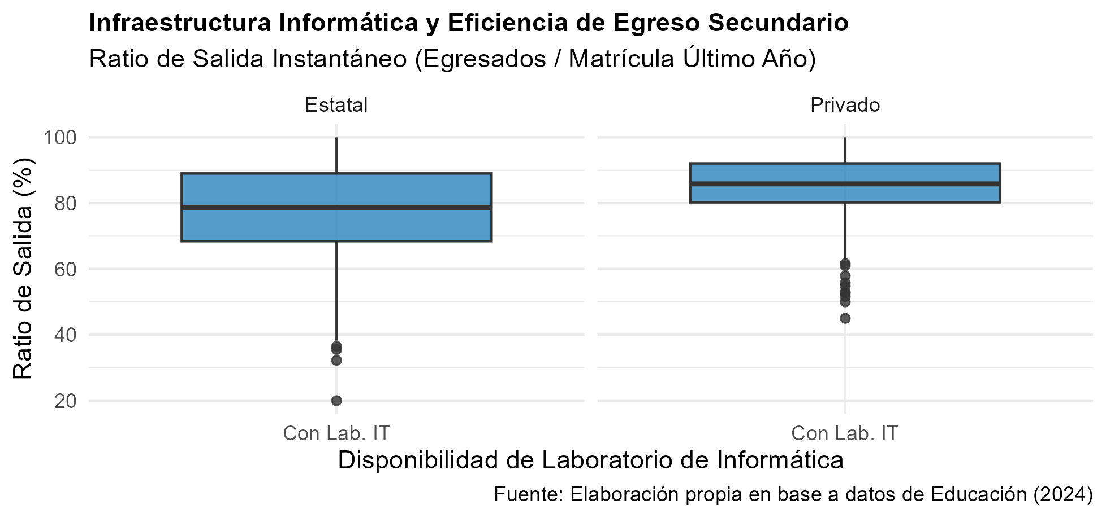
¿Que obtuvimos al hacer el análisis?
Notes:
Las escuelas privadas equipadas muestran un comportamiento muy homogéneo y concentrado en niveles altos de graduación (mediana cercana al 85%), con una dispersión acotada.
Las escuelas estatales equipadas alcanzan una buena mediana general (en torno al 78%), pero exhiben una notable dispersión y valores atípicos severos (outliers) con caídas críticas de terminalidad (hasta el 20%-35%).

